Slide 1

УРОК ПО ФИНАНСОВОЙ ГРАМОТНОСТИ
ЧТО ТАКОЕ ДЕНЬГИ ? ЗАЧЕМ ОНИ НУЖНЫ ?
Направление практики - финансовое просвещение детей и молодежи
Наименование субъекта - Республика Марий Эл
Автор практики: Горник Лариса Валериевна, учитель МОУ «Оршанская средняя общеобразовательная школа» Оршанского района Республики Марий Эл
Контактные данные 89027436743, larisagrnik@rambler.ru

Slide 2

Актуальность
Почему финансовая грамотность в начальной школе?
Дети сталкиваются с деньгами уже в 5–7 лет
Важно сформировать бережное отношение к деньгам и труду
Финансовая грамотность → жизненная компетенция XXI века
Проблема:
Младшие школьники часто не понимают,
откуда берутся деньги и почему их нельзя
тратить бездумно.

Slide 3
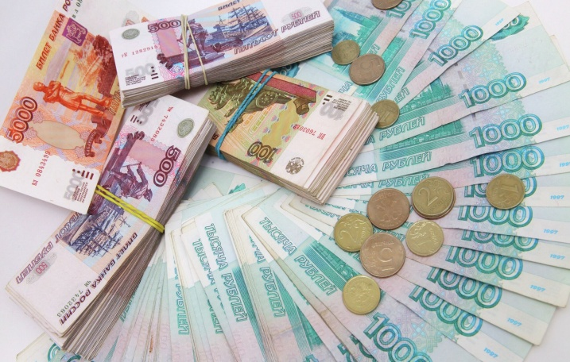
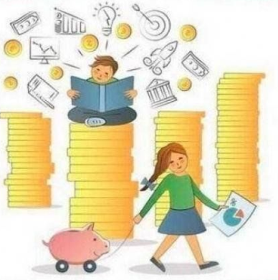
Цель и задачи практики
Тип занятия: Урок открытия новых знаний
Форма проведения: Интерактивное занятие с элементами игры
Продолжительность: 40 минут
Цель: сформировать у учащихся начальные представления о деньгах, их назначении и роли в жизни человека; развивать умение осознанно относиться к деньгам и понимать их связь с трудом.
Задачи:
Образовательные:
Познакомить детей с понятием «деньги» и их функциями;
Объяснить, как появились деньги и почему они нужны людям;
Показать, что деньги зарабатываются трудом.
Развивающие:
Развивать логическое и критическое мышление, умение рассуждать и делать выводы;
Развивать коммуникативные умения через групповую работу и обсуждение.
Воспитательные:
Воспитывать уважительное отношение к труду и бережное отношение к деньгам;
Формировать ценностное восприятие честного заработка.

Slide 4
Ключевая идея системно-деятельностный подход
Традиционный подход | Подход практики
Учитель рассказывает | Дети проживают ситуацию
Деньги — абстракция | Деньги зарабатывают и тратят в игре
Индивидуальные ответы | Групповая работа + обсуждение
Структура урока (в цифрах)
40 минут = 7 логических этапов
3 мин — Оргмомент (звук монет, сундук)
5 мин — Мотивация и тема
10–15 мин — Новый материал (сценка + рассказ + игра)
15 мин — Практика («Магазин»)
5 мин — Игра «Капсула мудрости»
5 мин — Рефлексия («Монетка впечатлений»)
2 мин — Итог
Формула практики:
Узнал → Попробовал → Сделал вывод

Slide 5
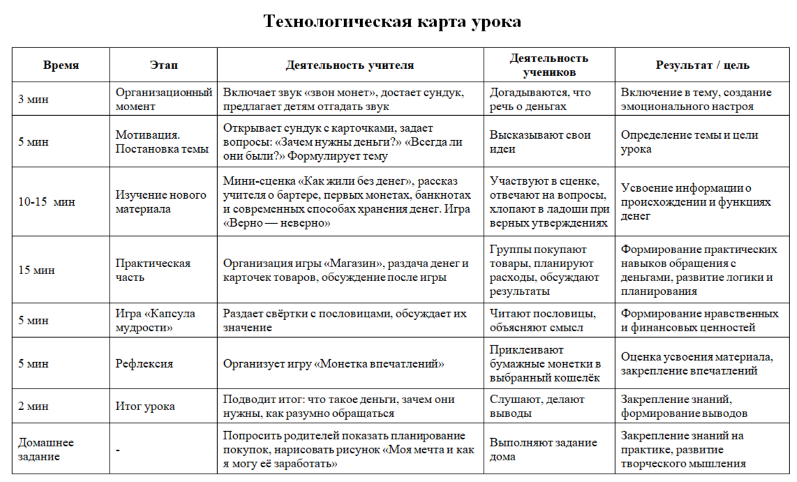

Яркие методические приёмы
1. Звуковой эффект «звон монет» → эмоциональное включение
2. Мини-сценка «Как жили без денег» → бартер своими руками
3. Игра «Магазин» с лимитом → осознанное планирование
4. «Капсула мудрости» → народные пословицы о деньгах
5. Рефлексия с монетками → выбор + самооценка

Slide 6
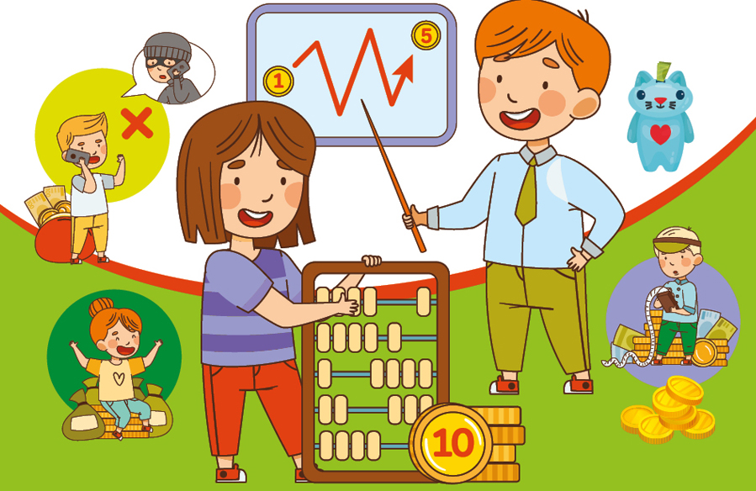
Практическая часть — «Магазин»
Как это работает:
Класс делится на группы (4–5 человек)
Каждая получает «кошелёк» с условными деньгами
Задача: купить товары на сумму не больше лимита (100 руб.)
После игры — обсуждение:
Что купили и почему?
Остались ли деньги?
Что было трудным?
Вывод детей: деньги нужно тратить с умом

Slide 7
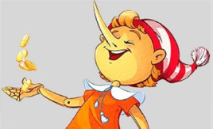
Планируемые результаты
Предметные:
Различают монеты, купюры, безналичные деньги
Понимают: деньги = средство обмена
Метапредметные:
Планируют «покупки» в игре
Работают в группе, договариваются
Личностные:
Осознают ценность труда
Формируют бережливость
Диагностика усвоения
Критерий | Проявляется в…
Понимание связи труд→деньги | Обсуждение пословиц
Умение различать виды денег | Ответы в игре «Верно—неверно»
Осознанное отношение к тратам | Выбор товаров в «Магазине»

Slide 8
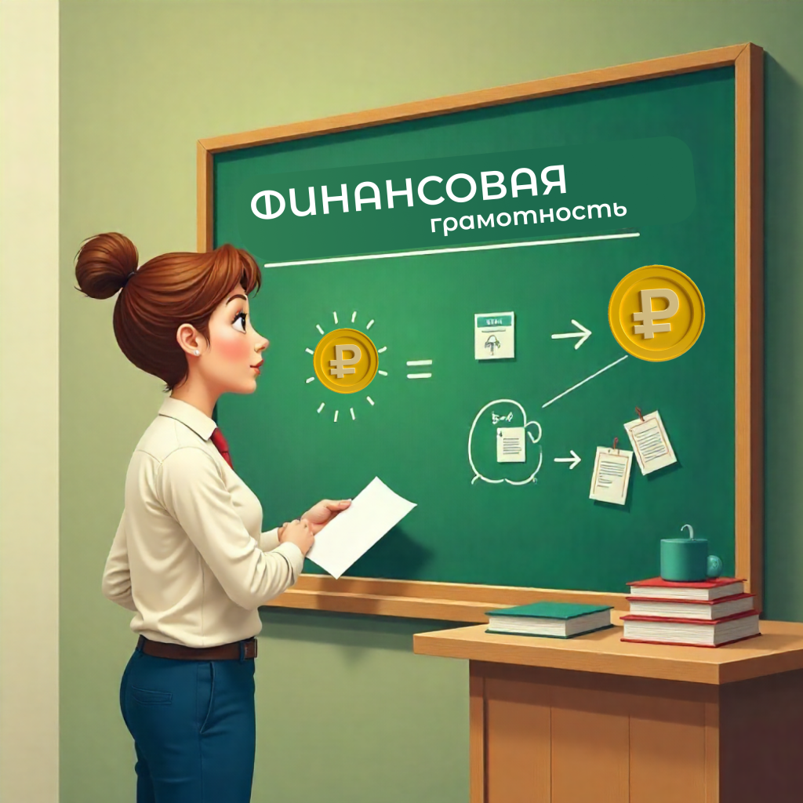
Адресность и масштабируемость
Кому подходит практика?
Учителям начальных классов
Педагогам внеурочной деятельности
Воспитателям ГПД (группа продлённого дня)
Что нужно для проведения:
Игровые деньги (печатные)
Карточки товаров
Сундук/коробка
Проектор (по желанию)
Масштабирование: уроки «Семейный бюджет», «Копилка», «Планирование покупок»

Slide 9
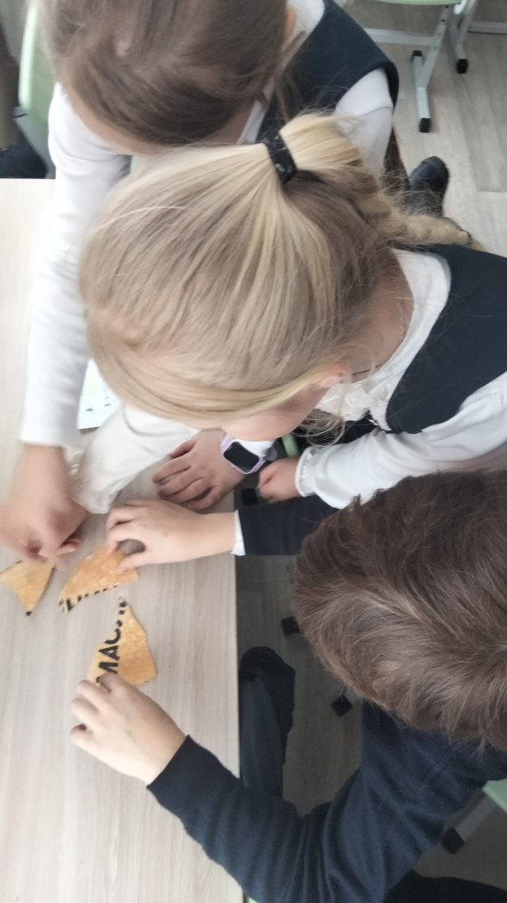
Почему практика работает?
✅ Учитывает возраст (7–8 лет) — игра + наглядность
✅ Реализует системно-деятельностный подход
✅ Формирует не только знания, но и финансовые привычки
✅ Не требует дорогих материалов
✅ Даёт быстрый образовательный и воспитательный эффект
Главный результат:
Дети начинают осознанно относиться к деньгам и понимать,
что за ними стоит труд.

